Slide 1
AI i samhällstjänst

Slide 2
Saker och ting hänger ihop
Hållbarhet
Åldrande befolkning
Teknik
Förväntningar
Förstår vi vår samtid? | Atea
Notes:
Tony

Slide 3
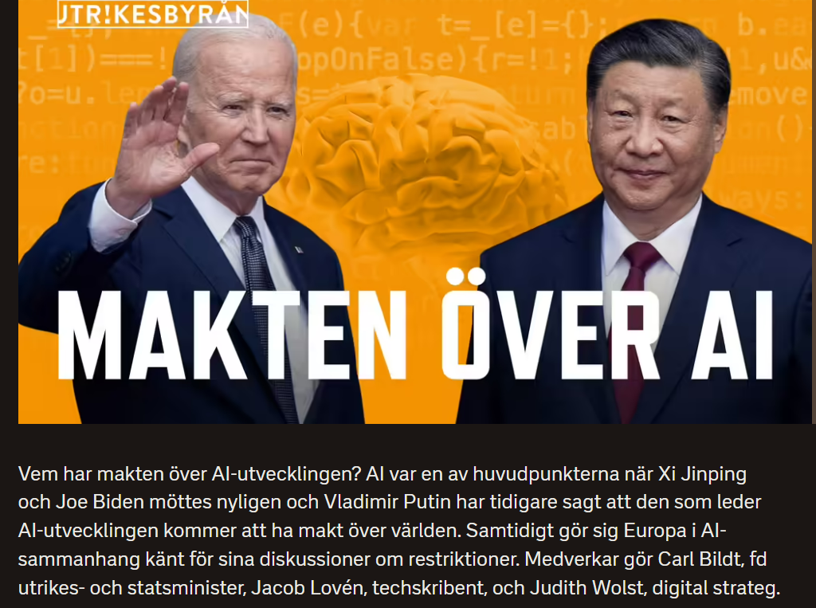
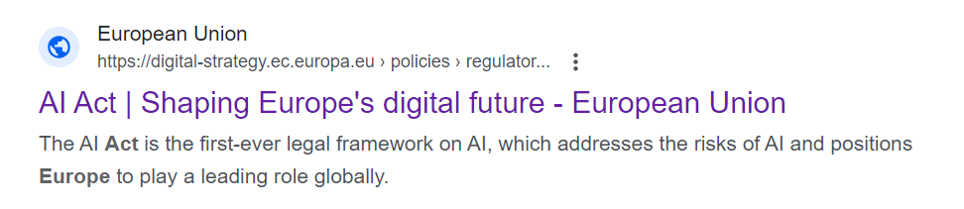
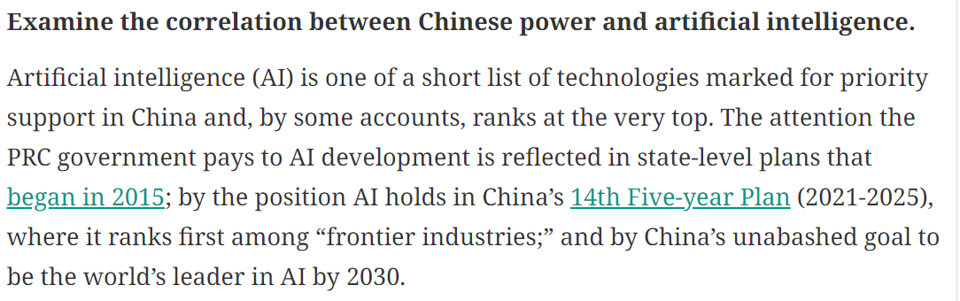
AI - en politisk fråga
https://www.svtplay.se/video/jd6Xya5/utrikesbyran/makten-over-ai
https://thediplomat.com/2024/07/chinas-national-power-and-artificial-intelligence/
https://digital-strategy.ec.europa.eu/en/policies/regulatory-framework-ai
Notes:
Tony

Slide 4
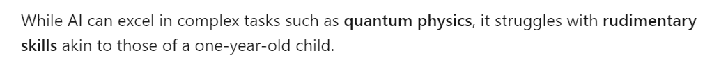
AI är en paradox
https://www.linkedin.com/pulse/7-paradoxes-artificial-intelligence-navigating-complexity-digital-ms2kc/
Notes:
Tony

Slide 5

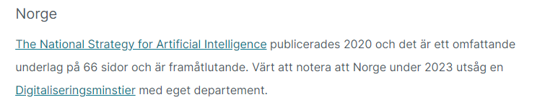
https://www.atea.se/datadrivet-och-automation/ai-strategi/
Notes:
Tony

Slide 6
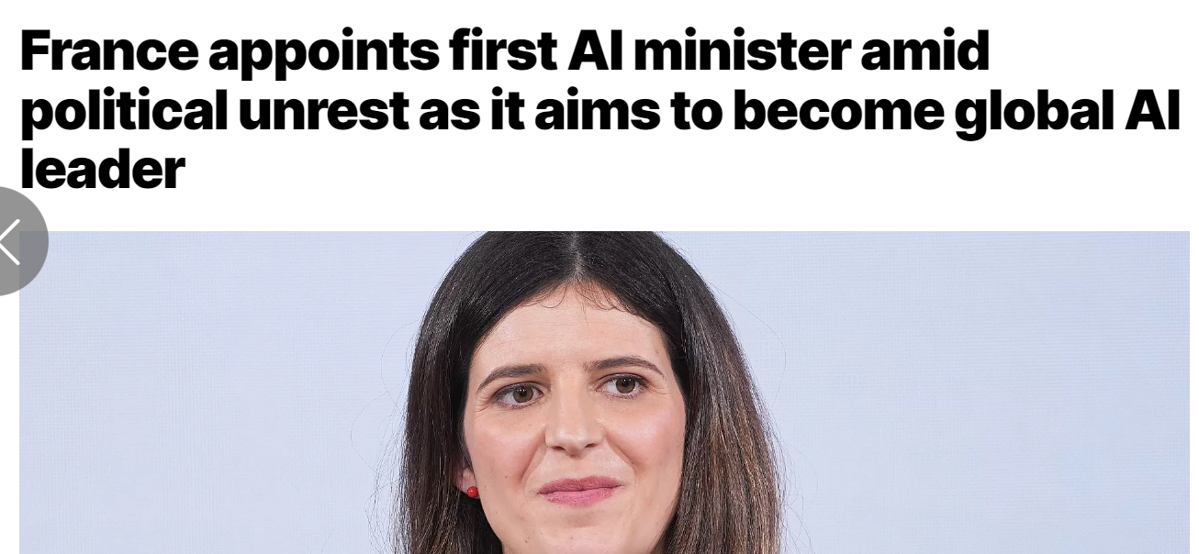

https://www.euronews.com/next/2024/09/23/france-appoints-first-ai-minister-amid-political-unrest-as-it-aims-to-become-global-ai-lea
Notes:
Tony

Slide 7


👉 En stabil grund att bygga på
👉 AI för alla
👉Ledarskap och styrning
https://www.regeringen.se/rapporter/2024/11/ai-kommissionens-fardplan-for-sverige/
Notes:
Tony

Slide 8
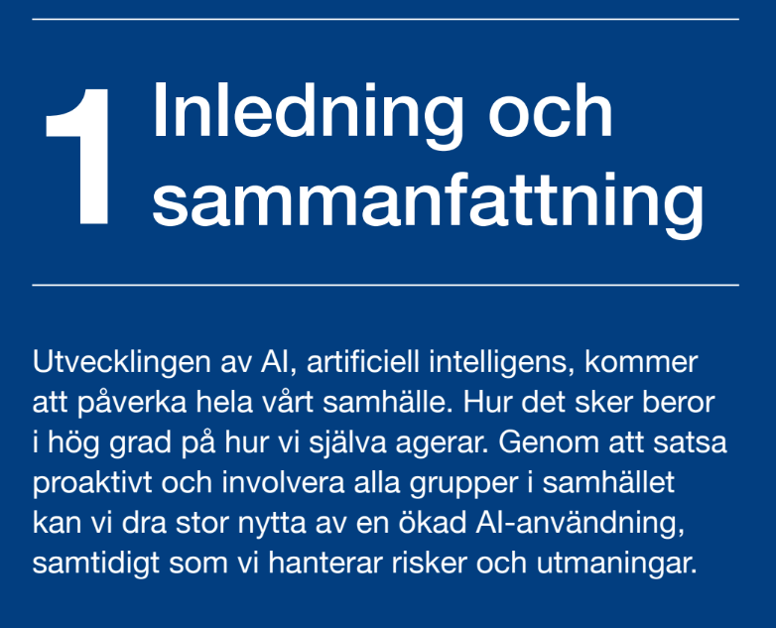
https://www.regeringen.se/rapporter/2024/11/ai-kommissionens-fardplan-for-sverige/
Notes:
Tony

Slide 9
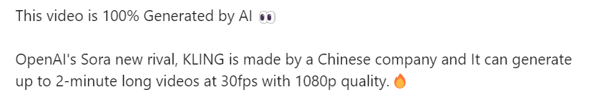
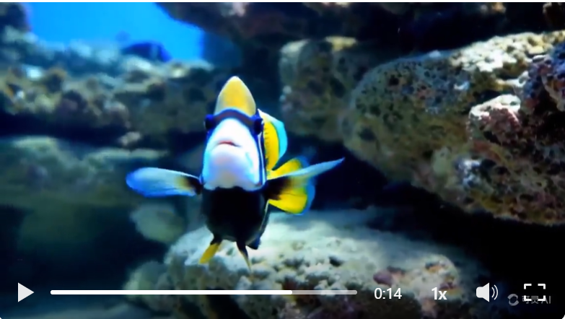
https://www.linkedin.com/posts/stevenouri_this-video-is-100-generated-by-ai-openais-activity-7205121601732804608-uPt8?utm_source=share&utm_medium=member_desktop
Notes:
Tony

Slide 10
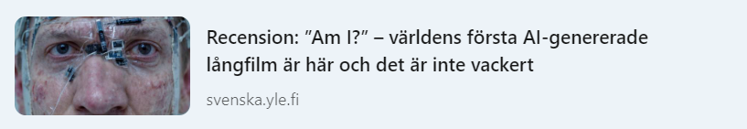
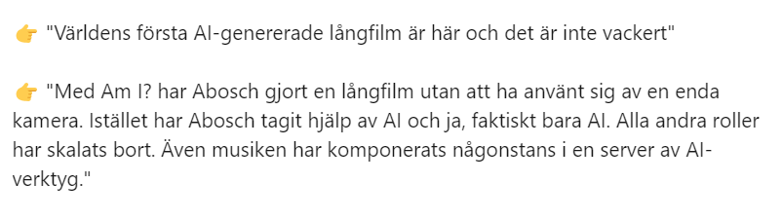
https://svenska.yle.fi/a/7-10062139
Notes:
Tony

Slide 11
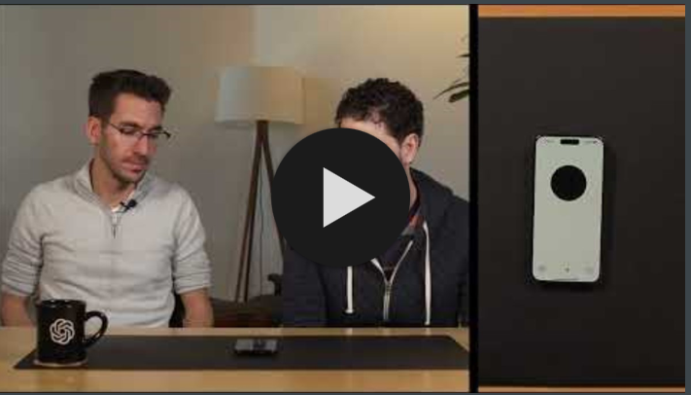
Realtids översättning
https://youtu.be/WzUnEfiIqP4?si=E_eH0qGkXssEyZq0
Notes:
Tony

Slide 12
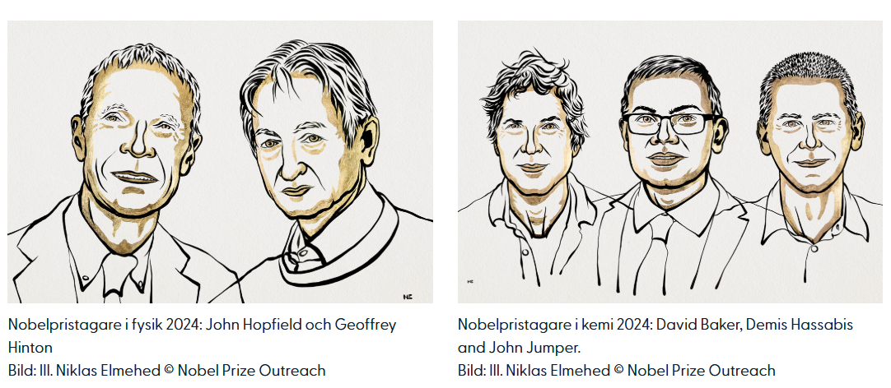
AI
https://www.ai.se/sv/nyheter/nobelpriset-i-fysik-och-kemi-till-banbrytande-ai-forskning
Notes:
Tony

Slide 13
AI – i välfärdens tjänst
👉 Hudcancer diagnostiseras med hjälp av AI
👉 Bröstcancer diagnostiseras med hjälp av AI
👉 AI detects hidden heart attack risk -identifies people in the next 10 years
👉 AI-verktyg larma vid risk för blodförgiftning
👉 AI övervaka patienters status i realtid och varna vid avvikelser eller risker
https://www.dn.se/debatt/ai-ger-stod-for-snabbare-och-battre-diagnoser-i-varden/
https://www.bbc.com/news/articles/c51ylvl8rrlo
Notes:
Tony

Slide 14
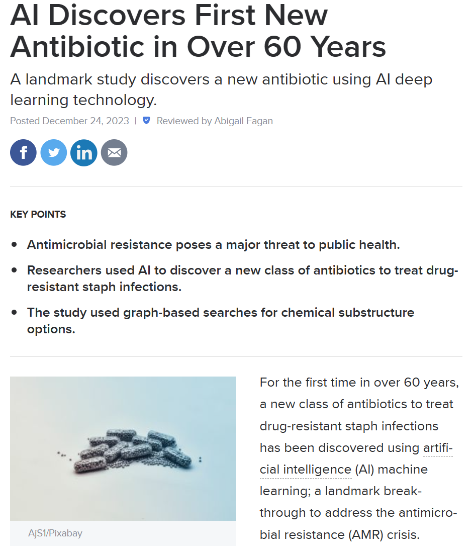
https://www.euronews.com/health/2023/12/31/scientists-discover-the-first-new-antibiotics-in-over-60-years-using-ai#:~:text=Scientists%20discover%20the%20first%20new%20antibiotics%20in%20over%2060%20years%20using%20AI,-Scientists%20discover%20the&text=A%20new%20class%20of%20antibiotics,more%20transparent%20deep%20learning%20models.
Notes:
Tony

Slide 15
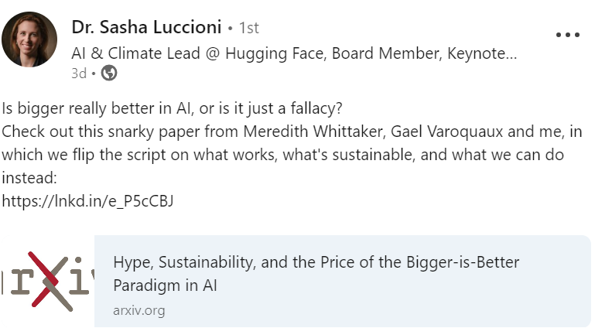
https://www.linkedin.com/feed/update/urn:li:activity:7244441545519566851?updateEntityUrn=urn%3Ali%3Afs_updateV2%3A%28urn%3Ali%3Aactivity%3A7244441545519566851%2CFEED_DETAIL%2CEMPTY%2CDEFAULT%2Cfalse%29
Notes:
Tony

Slide 16
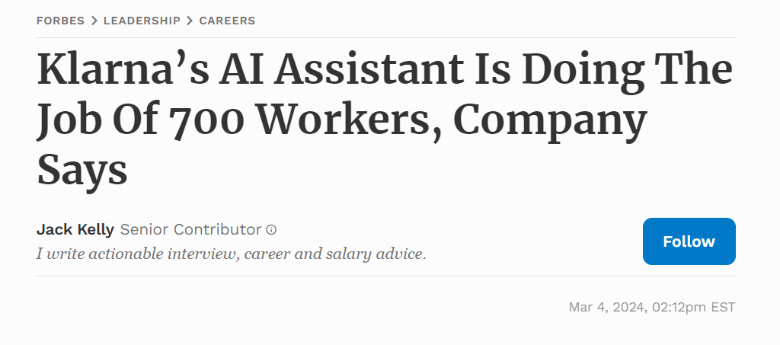
https://www.forbes.com/sites/jackkelly/2024/03/04/klarnas-ai-assistant-is-doing-the-job-of-700-workers-company-says/
Notes:
Tony

Slide 17

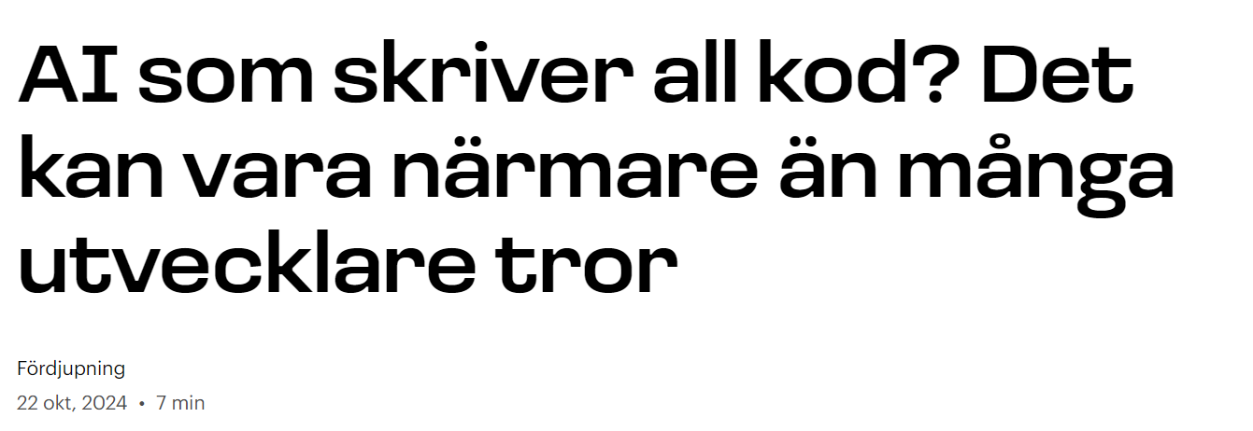
https://computersweden.se/article/3573483/ai-som-skriver-all-kod-det-kan-vara-narmare-an-manga-utvecklare-tror.html
Notes:
Tony

Slide 18
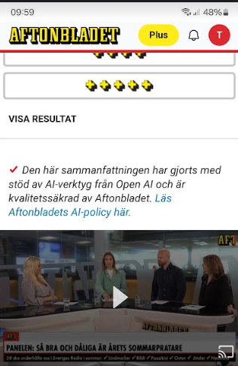
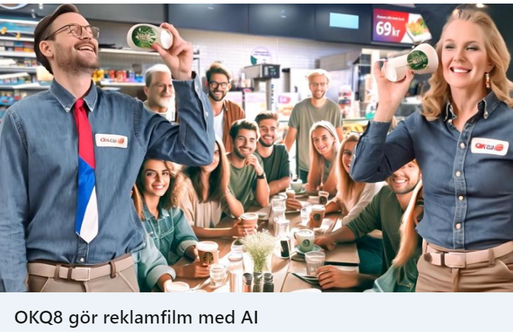
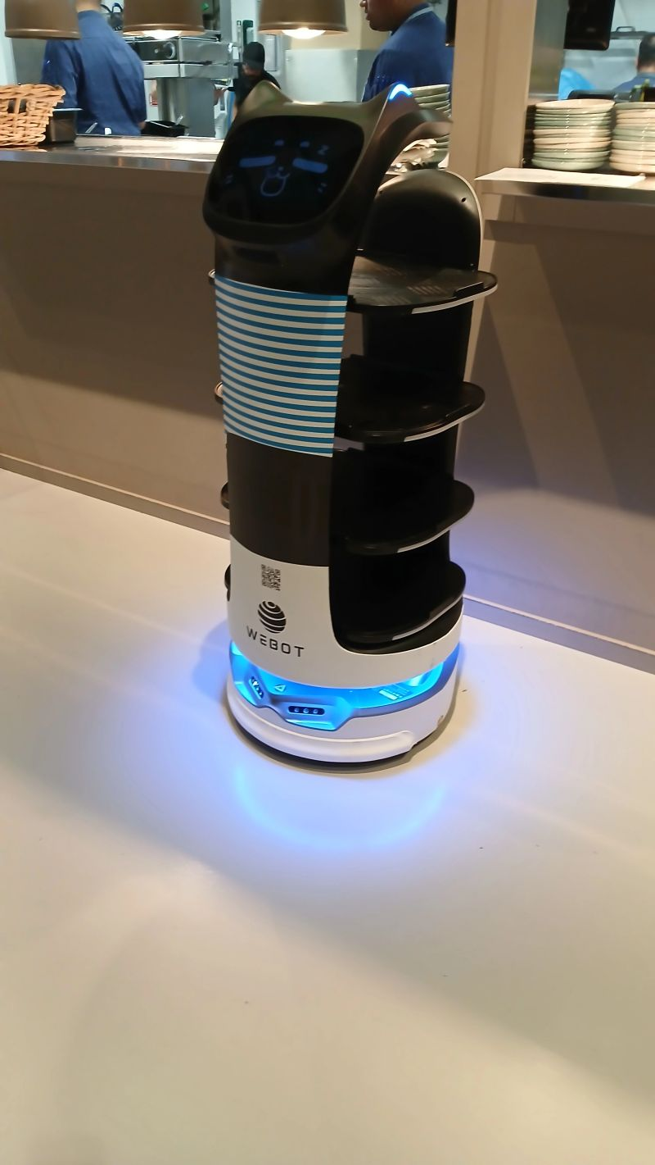
https://youtu.be/bgYU7ZRjct0?si=AZMer8iqekg8bNPe
https://www.aftonbladet.se/omaftonbladet/a/76ydy9/aftonbladets-ai-policy-sa-forhaller-vi-oss-till-den-nya-tekniken
https://www.linkedin.com/posts/tony-mc-carrick-199b9b3b_ai-robot-arlanda-activity-7249014489134620672-BvIC?utm_source=share&utm_medium=member_desktop
Notes:
Tony

Slide 19
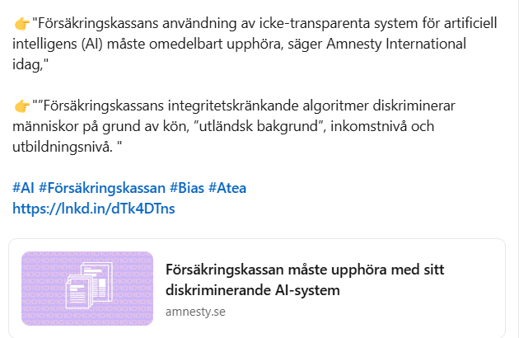
Bias
https://www.amnesty.se/aktuellt/sverige-forsakringskassan-ai-system/
Notes:
Tony

Slide 20

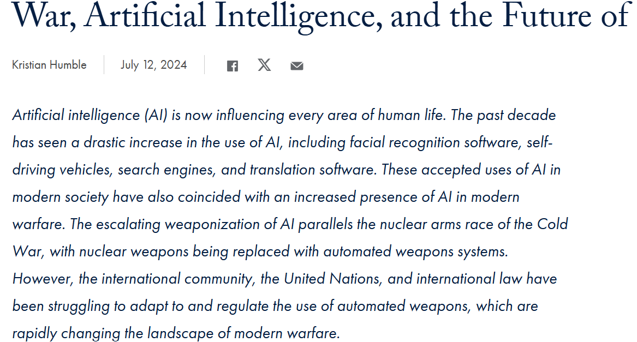
https://gjia.georgetown.edu/2024/07/12/war-artificial-intelligence-and-the-future-of-conflict/
Notes:
Tony

Slide 21
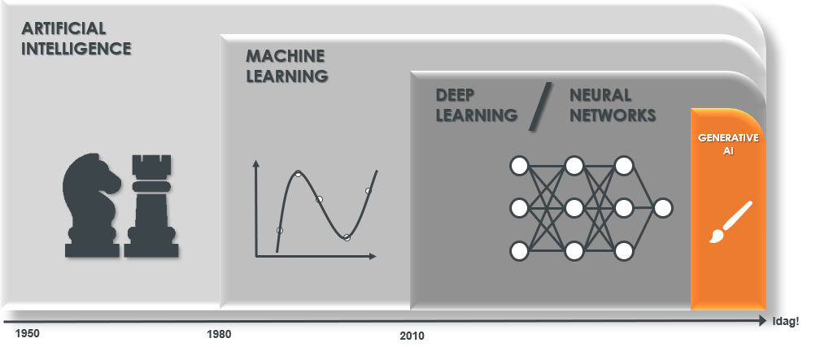
Utforska AI-koncept
Notes:
Tony

Slide 22
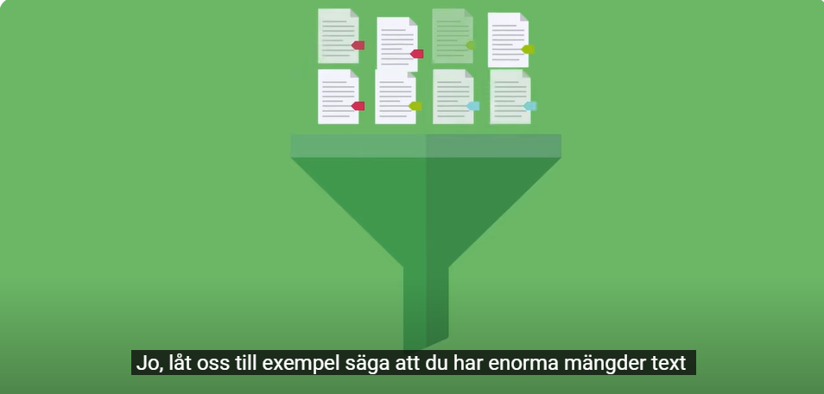
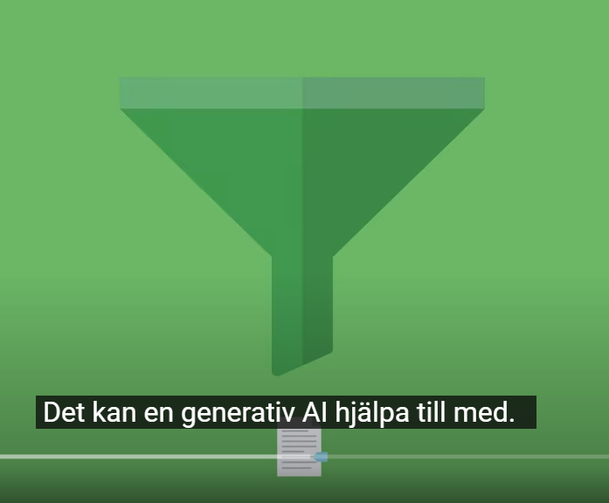
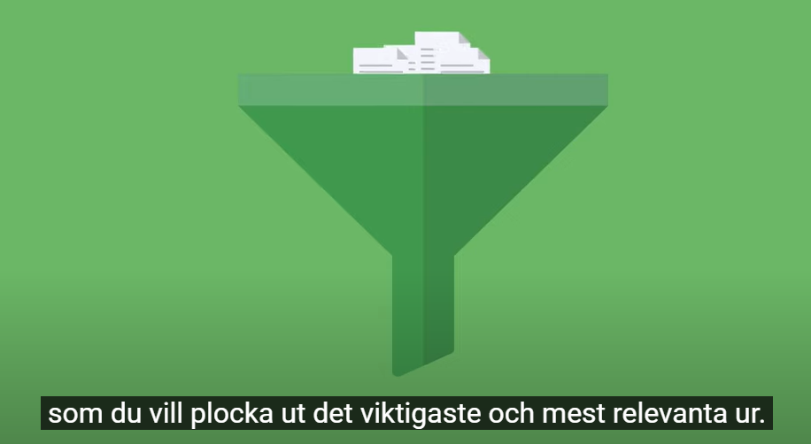
Generativ AI
På organisations egen data
https://youtu.be/PVtGrxnHliw?si=wUrKvUfqS43Dp3ln
Notes:
Tony

Slide 23

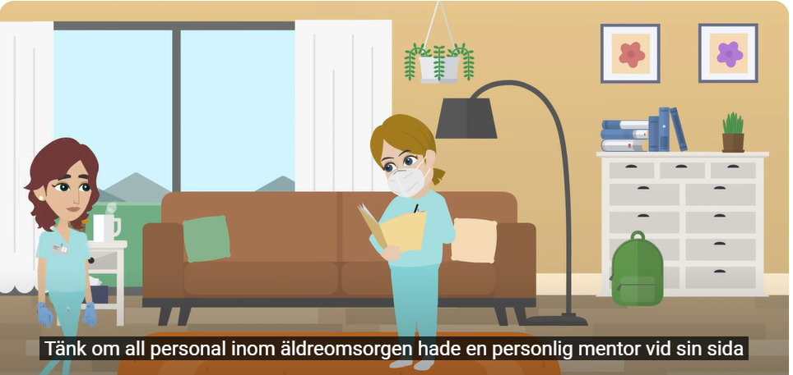
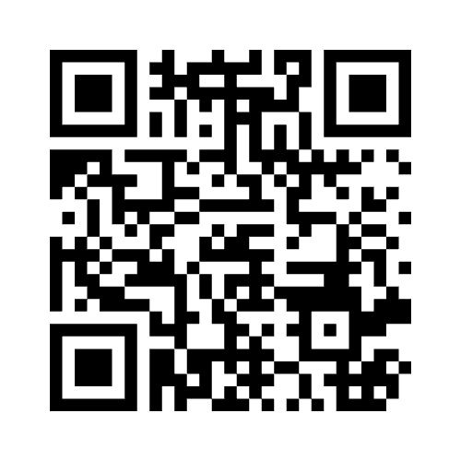
https://www.youtube.com/watch?v=PVtGrxnHliw
Mentor för Hemtjänst
https://www.youtube.com/watch?v=PVtGrxnHliw
https://www.suntarbetsliv.se/artiklar/kommunikation/har-har-alla-en-egen-mentor/
Notes:
Vad innebär ett Pilotprojekt.

Slide 24
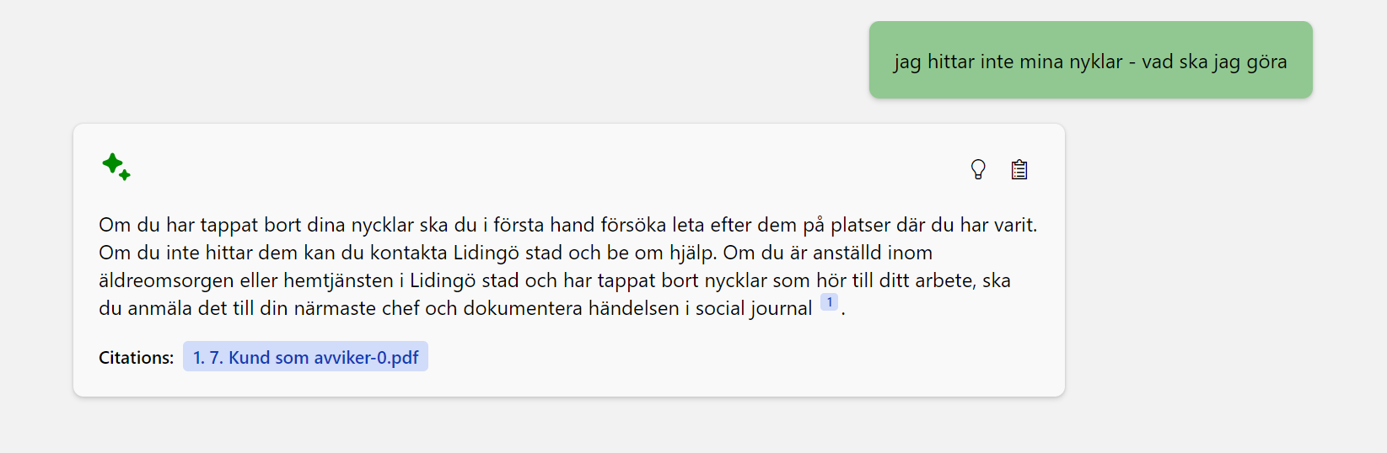
Mentor för Hemtjänst
Notes:
Vad innebär ett Pilotprojekt.

Slide 25
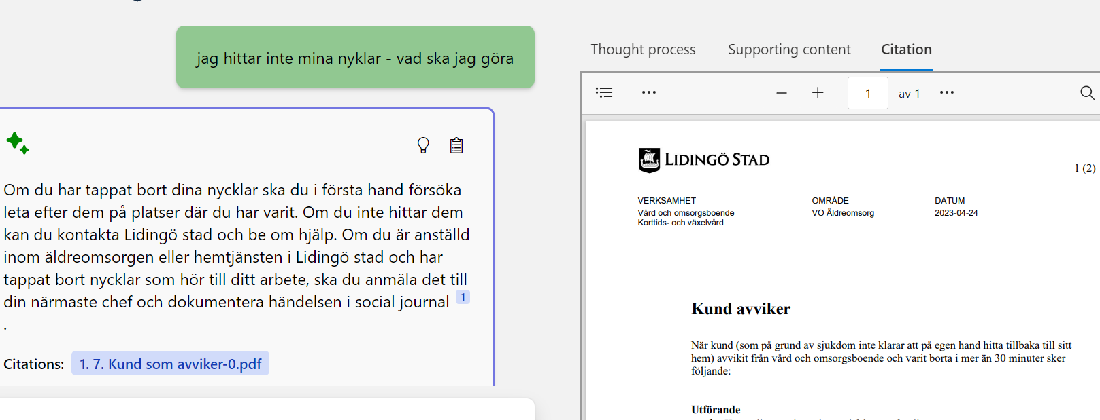
Mentor for Hemtjänst
Notes:
Vad innebär ett Pilotprojekt.

Slide 26
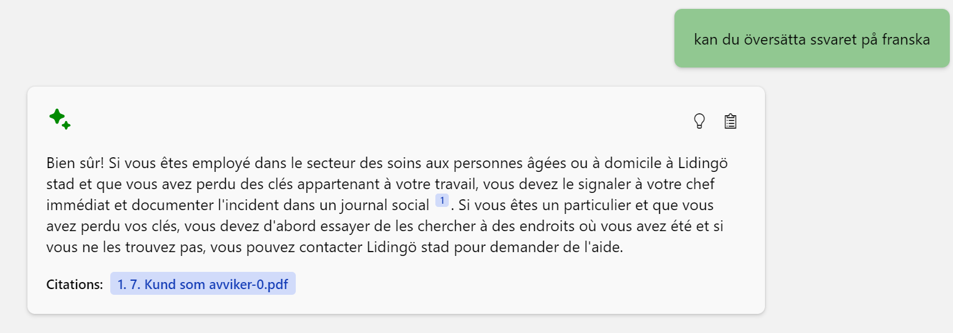
Mentor for Hemtjänst
Notes:
Vad innebär ett Pilotprojekt.

Slide 27
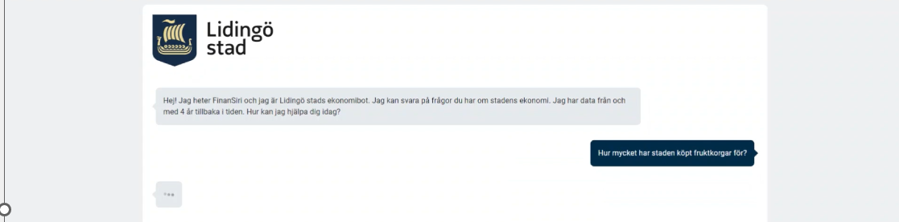
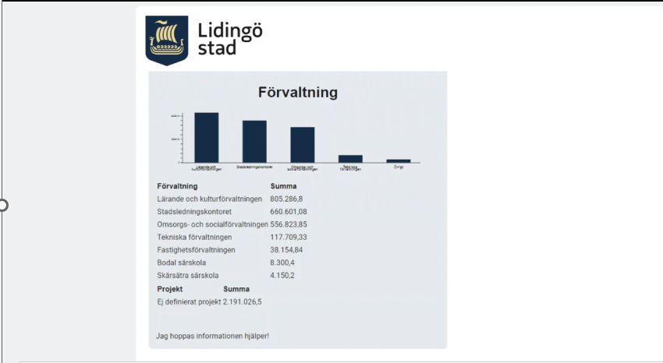
Generativ AI – samspel Ekonomisystem

Slide 28
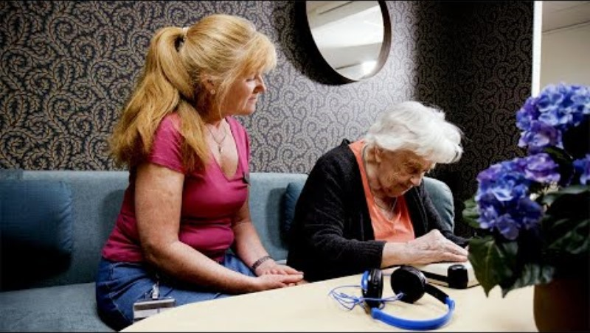
Tal tidning
https://youtu.be/adK-uLe4mI4?si=sO8osCI5Q03R91T7
Notes:
Vad innebär ett Pilotprojekt.

Slide 29
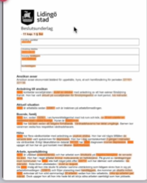
Maskering av data
https://www.atea.se/pressmeddelanden/2024/ai-drivna-maskeringstjanster/
Notes:
Vad innebär ett Pilotprojekt.

Slide 30
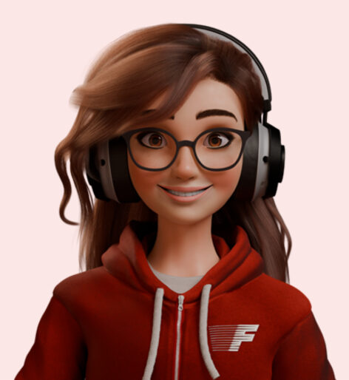
Möt Petra
  En ”digital kollega” som tillvarartar Gen AI förmågor
  Bistår och svarar på frågor utifrån Fastighetssnabbens intranät, kvalitetsmanual och dokumentarkiv
  https://www.atea.se/datadrivet-och-automation/artificiell-intelligens/fastighetssnabben-generativ-ai/

Slide 31
Domstolsverket
👉 Domstolsverket har krav på sig om att översätta stora mängder domar och utlåtanden från svenska till engelska
👉 Genom att använda sig av NLP kunde Atea hjälpa kunden automatisera nästan hela processen.
👉 Minskat det manuella arbetet med 90% och den totala ledtiden från veckor till timmar.
https://computersweden.se/article/1273946/ai-tar-klivet-in-pa-svenska-domstolar-men-inga-robotdomare-annu.html
Notes:
Vad innebär ett Pilotprojekt. https://www.atea.se/datadrivet-och-automation/artificiell-intelligens/atea-kundtjanst-ai-medarbetare/

Slide 32


The Black Box
https://time.com/6980210/anthropic-interpretability-ai-safety-research/
https://www.wired.com/story/anthropic-black-box-ai-research-neurons-features/
Notes:
Tony

Slide 33
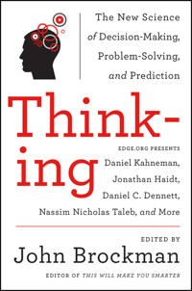
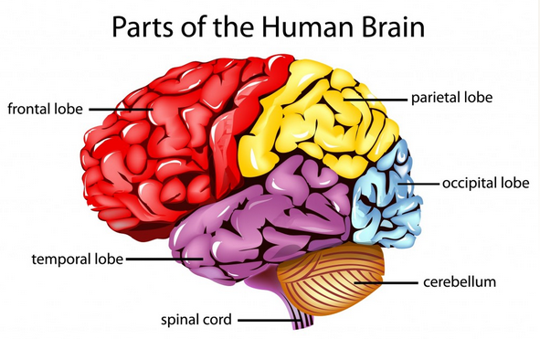
The The Black box
" The brain 1,5 kg , consistency of Tofu , it can contemplate the vastness of space and time- the meaning of infinity “–
https://lnkd.in/dwtG6fXW
Notes:
Tony

Slide 34
Hur jobbar vi idag
A B C D E
Notes:
Tony

Slide 35
Hur ser världen ut
Change
Tid
Notes:
Tony

Slide 36
Parallella processer
AI Kompetens
AI Verkstad
AI Etik
AI strategi
AI Säkerhet
.
Notes:
Tony

Slide 37
AI - fyra fundamentala förflyttningar
Rädsla Tillit
Inåt Utåt
Insikt Handling
Teknik Mervärde
https://lnkd.in/daDC-xD5
Notes:
Tony

Slide 38
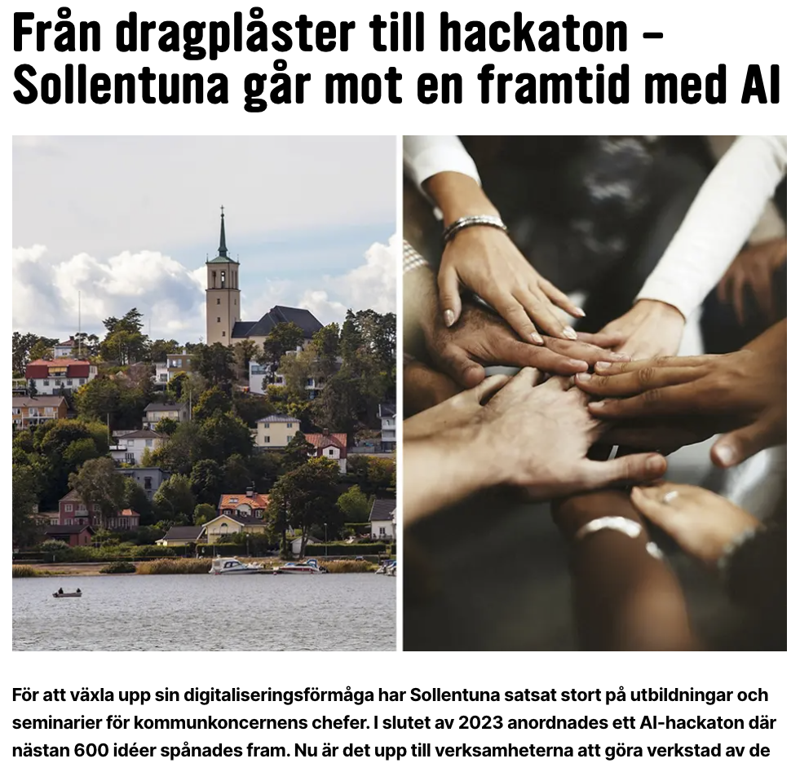
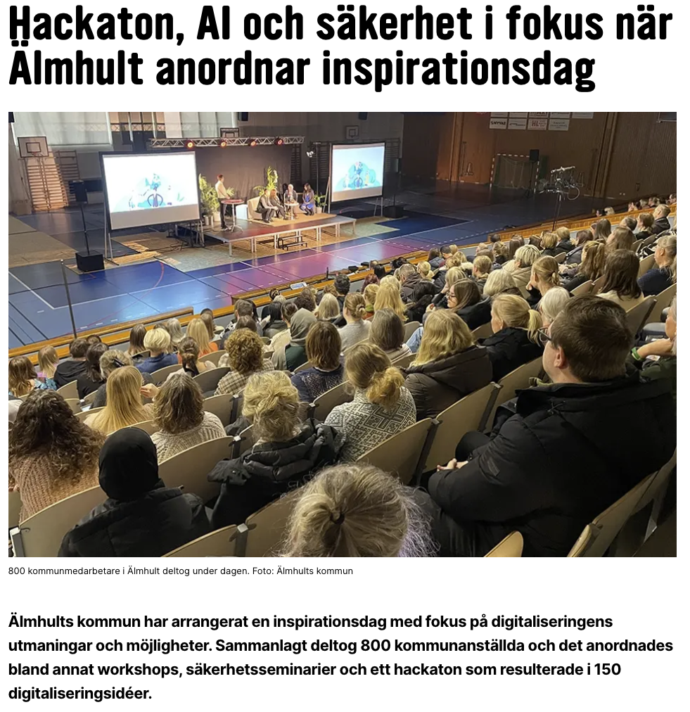
Från dragplåster till hackaton – Sollentuna går mot en framtid med AI - Voister
Hackatons, AI och säkerhet i fokus när Älmhult anordnar inspirationsdag - Voister
Notes:
tony

Slide 39
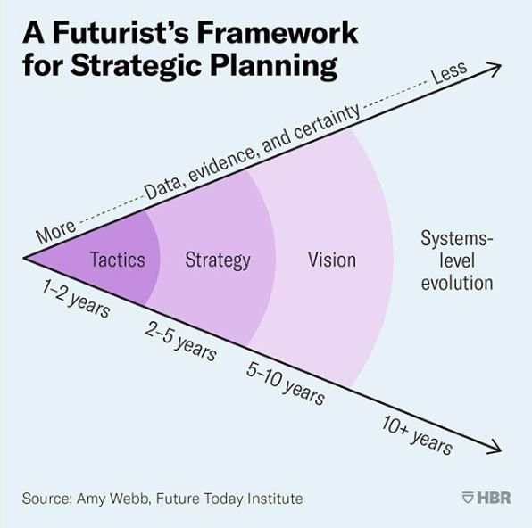
https://amywebb.io/
Notes:
Tony

Slide 40
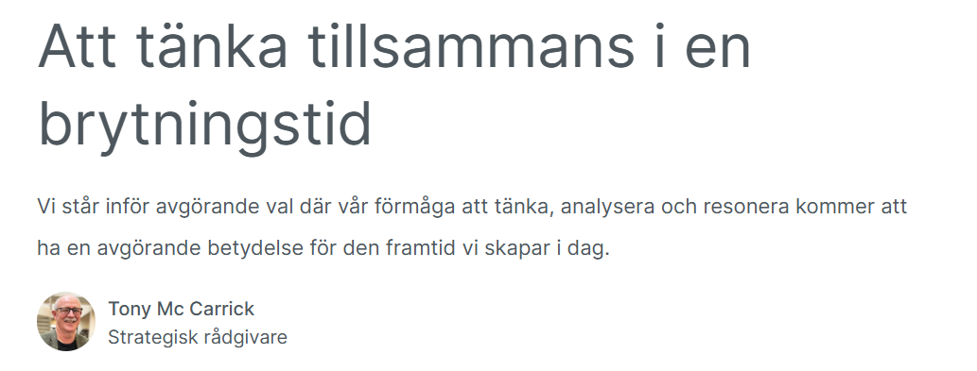
https://www.atea.se/strategi-och-utveckling/att-tanka-tillsammans-i-en-brytningstid/
Notes:
Tony

Slide 41
Mänsklighetens tidslinje
Homo Sapiens
Nu
Hur ser människan som art ut om 700 000 år?
Medellivslängd för en däggdjursart är ca. 1 miljon år
Odling
-12 000 år
-300 000 år
Nu
700 000 år
What we owe the Future
Notes:
Tony

Slide 42
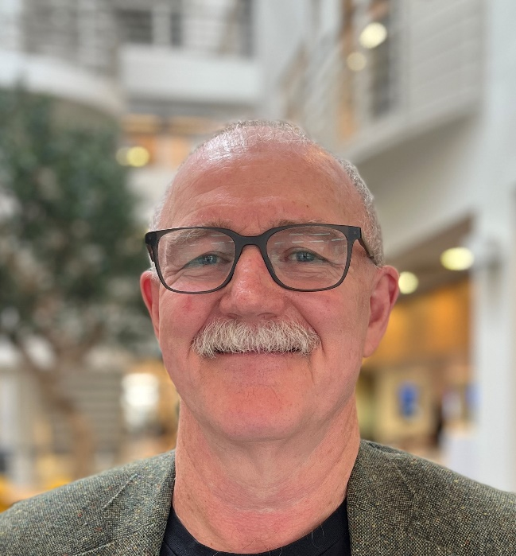

Anthony Mc Carrick
Strategisk rådgivare AI anthony.mc-carric@atea.se
Notes:
Ola fixa Ola ☺

